Slide 1


Nhiệt liệt chào đón các cô giáo
ĐỀ TÀI : Ôn số 5.
LỚP : 4 TUỔI.
GIÁO VIÊN : Phạm Thị Liệu

Slide 2





6
3
" Bé vui học toán "
5
7
4
2

Slide 3

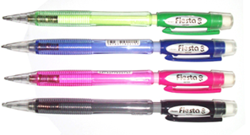

5
10
9
8
7
6
5
4
3
2
1
HÕt giê

Slide 4

5
3
4

Slide 5



01
03
04
05
02
HÕt giê

Slide 6
5
5

Slide 7

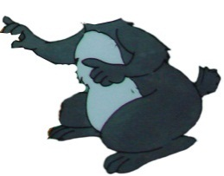


01
03
04
05
02
HÕt giê

Slide 8
5
5

Slide 9
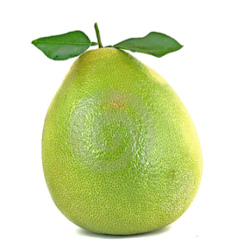

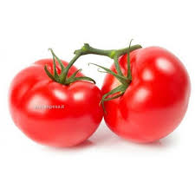
5
10
9
8
7
6
5
4
3
2
1
HÕt giê

Slide 10
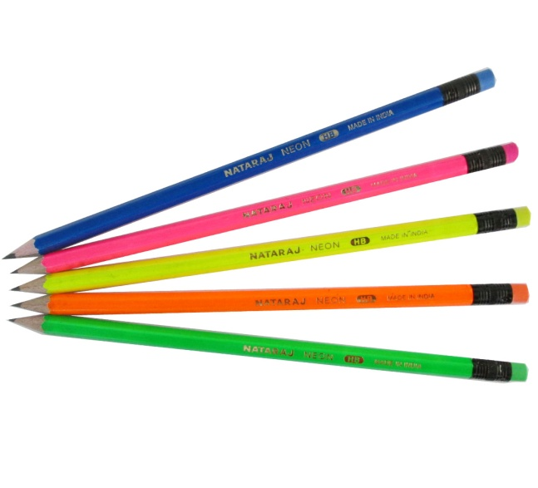



5
5
10
9
8
7
6
5
4
3
2
1
HÕt giê

Slide 11







TRÒ CHƠI 1: Kết bạn

Slide 12







Trò chơi:Cùng nhau chung sức

Slide 13
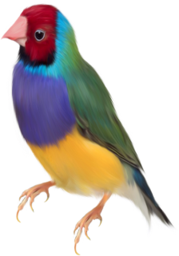
5
01
03
04
05
02
HÕt giê
Đáp án 1
Đáp án 2

Slide 14
5
Đáp án 1

Slide 15

5
01
03
04
05
02
HÕt giê
Đáp án 1
Đáp án 2

Slide 16
5
Đáp án 2

Slide 17

5
01
03
04
05
02
HÕt giê
Đáp án 1
Đáp án 2

Slide 18
5
Đáp án 1

Slide 19

5
01
03
04
05
02
HÕt giê
Đáp án 1
Đáp án 2

Slide 20
5
Đáp án 1

Slide 21


Kính chúc các cô dồi dào sức khỏe
chúc các bé chăm ngoan học giỏi
KẾT THÚC TIẾT HỌC

